Slide 1
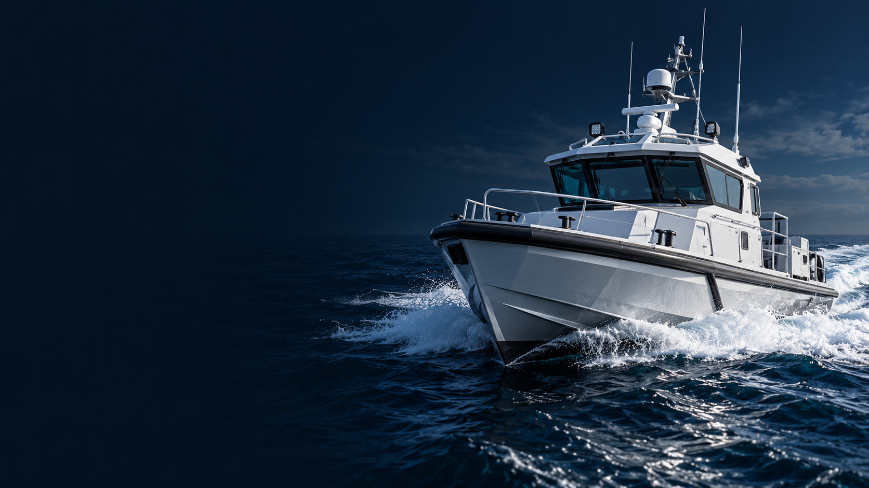
INTEGRATED VESSEL SOLUTIONS
MASTERVOLT
KOREA
선박 추진·전력 시스템 통합 엔지니어링
DESIGN / ANALYSIS / INTEGRATION
AI-GENERATED CONCEPT VISUAL
MASTERVOLT KOREA / INTEGRATED VESSEL SOLUTIONS
01
Notes:
회사 PDF 1–2페이지 기반. 표지의 선박은 imagegen 생성 컨셉 이미지이며 실제 납품 실적 사진이 아님. 슬라이드 배경 시각물: imagegen 제작. 기술 텍스트와 숫자는 원문 기준 편집 가능 요소로 유지.

Slide 2

COMPANY / CORE CAPABILITIES
추진·전력·플랫폼을 하나의 시스템으로
HYBRID / ELECTRIC
ELECTRICAL / IPMS
MISSION SYSTEMS
전기·하이브리드 추진
설계 · 해석 · 통합
전력관리 · 디지털 전기 시스템
통합 플랫폼 관리
고속 선박 · 임무 시스템
모듈형 페이로드 통합
2016.10.01
영암 · 부산
법인 설립 / 대표이사 김승옥 (Pierce Kim)
본사·공장 / 부산 지점
주식회사 마스터볼트코리아 / 친환경 전장시스템 설계 및 추진 솔루션 공급
MASTERVOLT KOREA / INTEGRATED VESSEL SOLUTIONS
02
Notes:
회사 PDF 2페이지의 3개 핵심 역량. 수치는 회사 자료 기준이며 수행 범위·기준일 별도 확인 필요. 슬라이드 배경 시각물: imagegen 제작. 기술 텍스트와 숫자는 원문 기준 편집 가능 요소로 유지.

Slide 3
COMPANY / ENGINEERING SOLUTIONS
설계 해석부터 시스템 통합까지
PROPULSION ENGINEERING
PLATFORM / POWER
추진계통 통합 · 추진 매칭 분석
중량 및 균형 분석
선속·성능 예측 · 에너지 효율 분석
서피스 드라이브·워터제트 최적화
전력관리 · 디지털 전기 시스템
플랫폼 · 항해·조종 시스템
갑판·보조 시스템 · 조명 시스템
원격 무장체계 통합
군용 버전 / 50+ knot 역량 · 모듈형 페이로드 · 자율운항 준비 · 저소음 임무 준비
AI-enabled 플랫폼 · 하이브리드 전기 아키텍처 · ROK Navy High-Speed USV Program
MASTERVOLT KOREA / INTEGRATED VESSEL SOLUTIONS
03
Notes:
회사 PDF 2페이지 전체 핵심 기능. 군용 버전의 50+ knot, AI, autonomous, silent mission 문구는 회사 자료에 제시된 역량이며 아래 표준선박의 보장 성능이 아님. AI 통합 전기 시스템: Mission Electronics, Mission Awareness, Autonomous Systems. 상태 구분 Critical / Important / Standard / Warning. Rapid Response Mode Control: Day Standby / Day Response / Night Standby / Night Response. 슬라이드 배경 시각물: imagegen 제작. 기술 텍스트와 숫자는 원문 기준 편집 가능 요소로 유지.

Slide 4
COMPANY / LEADERSHIP
엔지니어링과 운영을 연결하는 수행 조직
Pierce Kim / Founder & CEO
ENGINEERING
OPERATIONS
GLOBAL ADVISORY
Youngchan Hong
Juhwan Kim
John Kecsmar
Technical Director
Director of Operations
Technical Advisor
James Han
Sangeon Park
Gerhard Kutt
Head of Manufacturing
Software Engineering
Technical Advisor
Jongho Kim
Michael Park
Lee Soonhyung
Head of Electrical Systems
Global Operations
Technical Advisor
MASTERVOLT KOREA / INTEGRATED VESSEL SOLUTIONS
04
Notes:
회사 PDF 1페이지. 인물 경력 세부는 발표자 노트에 보존. 한글 성명은 확인되지 않아 원문 영문 표기 사용. CEO: 18+ years special mission vessels, SI, QC/QA; government vessel design and delivery; partnerships and business development. Youngchan Hong: 18+ years shipbuilding PM, class, QC/QA; government vessel lead engineer; global partner technical lead. James Han: 20+ years global naval PM; marine engineering and special mission vessels; naval design collaboration. Jongho Kim: 18+ years marine electrical systems and production; certified electrical/energy systems specialist; naval power integration. Juhwan Kim: 20+ years corporate management; professor finance and marine insurance; strategy, finance, program management. Sangeon Park: software development, PM and testing; operations/business support; SCM and enterprise systems. Michael Park: global operations/project delivery; supply chain/B2B; NZ licensed marine construction PM. John Kecsmar: 30+ years high speed craft/naval programs; UK MCA high speed craft advisory group; CEng, RINA and Lloyds tech committee. Gerhard Kutt: 30+ years maritime power/mission systems; government/defense technical advisory; high speed craft and advanced propulsion. Lee Soonhyung: national electrical/energy authority; chair of national committees; power systems and ESS certification advisory. 슬라이드 배경 시각물: imagegen 제작. 기술 텍스트와 숫자는 원문 기준 편집 가능 요소로 유지.

Slide 5
VESSEL STANDARDIZATION / OBJECTIVE
5종 선박의 친환경 표준화
5
기존 주요제원을 최대한 유지
사업장별 실제 운항여건 반영
친환경 추진 적용을 위한 요구성능 재정립
관리선 A · B / 순시선 A · B / 작업선
REFERENCE / KRE 선박 표준화 검토자료
MASTERVOLT KOREA / INTEGRATED VESSEL SOLUTIONS
05
Notes:
KRE 선박 표준화 자료 12페이지. 회사의 수행 실적으로 제시하지 않고 참고 기술 검토안으로 소개. 슬라이드 배경 시각물: imagegen 제작. 기술 텍스트와 숫자는 원문 기준 편집 가능 요소로 유지.

Slide 6
VESSEL STANDARDIZATION / BASELINE
기존 선박의 주요제원
구분
관리선 A
관리선 B
순시선 A
순시선 B
작업선
총톤수 [톤]
19
9.77
5.13
2.98
3.71
전장 [m]
17.00
14.15
10.04
7.99
9.1
형폭 [m]
6.30
3.30
2.80
2.30
3.00
형심 [m]
1.50
1.00
0.80
0.70
0.70
흘수 [m]
0.80
0.70
0.55
0.50
0.45
승선인원 [인]
13
13
9
7
6
공통 선체재질 / 알루미늄 합금 (AL alloy)
MASTERVOLT KOREA / INTEGRATED VESSEL SOLUTIONS
06
Notes:
KRE 자료 12페이지 및 14페이지: 주요제원 전체. 14페이지에서도 같은 값의 유지 원칙을 제시. 슬라이드 배경 시각물: imagegen 제작. 기술 텍스트와 숫자는 원문 기준 편집 가능 요소로 유지.

Slide 7
VESSEL STANDARDIZATION / BASELINE
기존 추진체계와 운항성능
구분
관리선 A
관리선 B
순시선 A
순시선 B
작업선
주기관 형식
선내기(디젤)
선내기(디젤)
선외기(가솔린)
선외기(가솔린)
선외기(가솔린)
주기관 출력
700마력 × 2기
440마력 × 2기
200마력 × 2기
200마력 × 1기
200마력 × 1기
추진기 형식
워터제트 × 2기
스턴드라이브 × 2기
–
–
–
최대선속 [kts]
25
25
30
30
20
운항선속 [kts]
20
20
25
25
15
항속거리
150km (80NM)
150km (80NM)
185km (100NM)
185km (100NM)
55km (30NM)
MASTERVOLT KOREA / INTEGRATED VESSEL SOLUTIONS
07
Notes:
KRE 자료 12페이지 전체 추진·성능 표. 전환 후 성능이 아닌 기존 기준. 슬라이드 배경 시각물: imagegen 제작. 기술 텍스트와 숫자는 원문 기준 편집 가능 요소로 유지.

Slide 8
VESSEL STANDARDIZATION / REQUIREMENTS
운항조건에서 요구성능을 다시 정의한다
운항여건 재검토
20–30
항속거리 · 운항시간
운항속력 · 운항빈도
충전시설
kts / 원문 요구성능 도식
55–185
km / 기존 요구 항속거리
전기추진 적용조건 최적화 / 선속 ↓ · 항속거리 ↓
MASTERVOLT KOREA / INTEGRATED VESSEL SOLUTIONS
08
Notes:
KRE 자료 13페이지 운항여건 재검토 및 요구성능 재정립. 20–30 kts는 요구성능 도식 기준이며 기존 운항선속 15–25 kts와 구분. 슬라이드 배경 시각물: imagegen 제작. 기술 텍스트와 숫자는 원문 기준 편집 가능 요소로 유지.

Slide 9
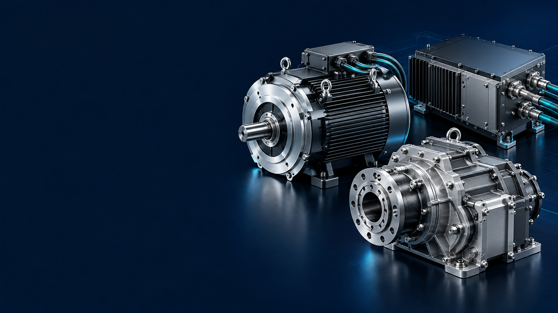
VESSEL STANDARDIZATION / SYSTEM SIZING
에너지 소요량을 시스템 사양으로 연결한다
01
추진출력 산정
02
추진전동기 용량
03
운항 에너지 소요량 계산
04
배터리 용량 산정
05
충전시간 산정
06
배터리 중량 및 체적 검토
AI-GENERATED CONCEPT VISUAL
MASTERVOLT KOREA / INTEGRATED VESSEL SOLUTIONS
09
Notes:
KRE 자료 13페이지 전기추진 시스템 사양 검토 전체 6개 항목. 장비 이미지가 있을 경우 AI 생성 컨셉이며 제품 사양의 증거가 아님. 슬라이드 배경 시각물: imagegen 제작. 기술 텍스트와 숫자는 원문 기준 편집 가능 요소로 유지.

Slide 10
VESSEL STANDARDIZATION / FEASIBILITY
현 제원 내 적용성을 검토한다
01
배터리 탑재공간
02
전기추진 선박기준 검토
03
중량 및 복원성 검토
04
일반배치 검토
MASTERVOLT KOREA / INTEGRATED VESSEL SOLUTIONS
10
Notes:
KRE 자료 13페이지 선종별 현 제원 내 적용성 평가 전체 4개 항목. 슬라이드 배경 시각물: imagegen 제작. 기술 텍스트와 숫자는 원문 기준 편집 가능 요소로 유지.

Slide 11
VESSEL STANDARDIZATION / SELECTION
전기추진 우선, 최적화 후 하이브리드 검토
01
02
03
04
운항여건
확인 및 검토
→
요구성능
재정립
→
전기추진 시스템
사양 검토
→
현재 표준선박
제원 내 적용성 검토
적용가능 → 전기 추진방식
적용불가능 → 주요제원·요구성능 최적화
↶ 요구성능 재정립 후 재검토
최적화 후에도 불가능 → 하이브리드
MASTERVOLT KOREA / INTEGRATED VESSEL SOLUTIONS
11
Notes:
KRE 자료 13페이지 전체 선정 흐름. 적용불가 시 주요제원·요구성능 최적화 후 요구성능 재정립에 회귀. 최적화 후에도 불가능하면 하이브리드 검토. 슬라이드 배경 시각물: imagegen 제작. 기술 텍스트와 숫자는 원문 기준 편집 가능 요소로 유지.

Slide 12
VESSEL STANDARDIZATION / CONCEPT
선종별 추진방식 검토안
관리선 A
관리선 B
순시선 A
순시선 B
작업선
전기추진
하이브리드
추진
하이브리드
추진
전기추진
전기추진
기존 주요제원 최대한 유지 / 사업장별 운항여건 및 친환경 추진체계 반영
출력 · 추진기 · 최대/운항선속 · 항속거리: 최적화 검토 대상
MASTERVOLT KOREA / INTEGRATED VESSEL SOLUTIONS
12
Notes:
KRE 자료 14페이지. 확정 설계가 아닌 원문 검토안. 주기관 출력·추진기 형식·최대선속·운항선속·항속거리 값은 원문 공란이며 임의 입력하지 않음. 주요제원은 6장 표와 동일하게 최대한 유지. 슬라이드 배경 시각물: imagegen 제작. 기술 텍스트와 숫자는 원문 기준 편집 가능 요소로 유지.

Slide 13
VESSEL STANDARDIZATION / REVIEW SCOPE
표준규격 도출의 검토 범위
운항여건 및 요구성능
운항거리·운항시간·운항속력 등 기존 조사자료 활용
선종별 요구성능 검토
주요제원 및 성능 적정성
전장·형폭·형심 등 주요제원 검토
선속·항속거리·승선인원 등 요구성능 적정성 검토
전기추진 시스템 사양
요구성능을 충족하는 추진전동기·배터리 용량·추진기 검토
최적화 및 적용성 검토
배터리 탑재공간·중량·요구성능을 고려한 주요제원 최적화
전기추진 적용 곤란 시 하이브리드 추진방식 검토
MASTERVOLT KOREA / INTEGRATED VESSEL SOLUTIONS
13
Notes:
KRE 자료 14페이지 하단 4개 항목 전체. 참고 기술 검토 범위이며 회사의 계약상 수행 범위 또는 실적을 확정하지 않음. 슬라이드 배경 시각물: imagegen 제작. 기술 텍스트와 숫자는 원문 기준 편집 가능 요소로 유지.

Slide 14
HYBRID SYSTEM / ARCHITECTURE
추진 방식은 에너지 경로로 구분한다
병렬 하이브리드
디젤엔진 + 전기모터 → 추진축
저속 전기 운항
직렬 하이브리드
발전기 → 전기모터 → 추진기
순수 전기추진
배터리 → 전기모터 → 추진기
연료전지 추진
수소 등 연료 → 연료전지 → 모터
LNG 추진
LNG → 가스엔진 → 추진기
MASTERVOLT KOREA / INTEGRATED VESSEL SOLUTIONS
14
Notes:
하이브리드 PDF 13–15페이지. 병렬·직렬·순수 전기·연료전지·LNG 방식. 원문의 대표 구조를 개념적으로 재구성. 슬라이드 배경 시각물: imagegen 제작. 기술 텍스트와 숫자는 원문 기준 편집 가능 요소로 유지.

Slide 15
HYBRID SYSTEM / OPERATING MODES
하나의 하이브리드 시스템, 네 가지 운항모드
ENGINE
GENERATION
엔진 단독 구동
엔진 구동 중 전기기계를 발전기로 사용
ELECTRIC
BOOSTER
배터리를 이용한 순수 전기 운항
엔진 + 전기모터 동시 구동
통합 컨트롤 레버 / 모드 전환 인터페이스 / 비상 안전 인터페이스
MASTERVOLT KOREA / INTEGRATED VESSEL SOLUTIONS
15
Notes:
하이브리드 PDF 8·16–17페이지. 모드전환 가능 RPM 조건은 해당 HM 시스템 설명이며 모든 시스템에 일반화하지 않음. Dead-ship 방지는 원문의 설계 목표이지 무고장 보장이 아님. 슬라이드 배경 시각물: imagegen 제작. 기술 텍스트와 숫자는 원문 기준 편집 가능 요소로 유지.

Slide 16
HYBRID SYSTEM / HM SERIES
HM 모듈의 기계식 하이브리드 통합
MOTOR ↔ GENERATOR
전기모드: 모터로 추진
발전모드: 배터리 충전
SAE 표준 인터페이스 기반 결합
엔진·감속기와의 적합성 검토
제품군 최대 구성 / 엔진 1,190 kW · 전기유닛 100 kW · 4헤드 전기출력 400 kW
AI-GENERATED CONCEPT VISUAL
MASTERVOLT KOREA / INTEGRATED VESSEL SOLUTIONS
16
Notes:
하이브리드 PDF 8페이지 제품군 설명. 엔진 최대 1190kW, 하이브리드 유닛 최대 100kW, 4헤드 전기출력 400kW는 제품군 수준 설명이며 표준선박 적용 용량이 아님. SAE 결합은 모델별 적합성 확인 필요. 슬라이드 배경 시각물: imagegen 제작. 기술 텍스트와 숫자는 원문 기준 편집 가능 요소로 유지.

Slide 17
HYBRID SYSTEM / POWER & CONTROL
배터리·전력변환·제어를 통합한다
ENERGY
PROPULSION
CONTROL
LFP 배터리 · BMS
충전기 · 육상전원
발전기 · 전력변환장치
PMSM 전기모터
하이브리드 모듈·감속기
워터제트·FPP·스턴드라이브
전방위 추진기
배전·제어 판넬
디스플레이 · 컨트롤 레버
센서 · 비상 에어팩
NMEA2000 · MasterBus
셀 전압·전류·온도와 충·방전 상태를 모니터링
MASTERVOLT KOREA / INTEGRATED VESSEL SOLUTIONS
17
Notes:
하이브리드 PDF 6–10·18·28페이지. 구성품 표의 258kWh 배터리 및 75kW 모터는 참고 구성 예시이며 표준선박 확정 사양 아님. 배터리 차저 11kWh 표기는 전력/에너지 단위 확인 필요. 배터리 냉각·디젤발전기 용량·중량 공란은 미확정. 슬라이드 배경 시각물: imagegen 제작. 기술 텍스트와 숫자는 원문 기준 편집 가능 요소로 유지.

Slide 18
HYBRID SYSTEM / DELIVERY REFERENCES
국내 준공 사례: 항만순찰선과 통선
해양3호
해양1호
나르샤 14
26.13 m / 48톤
HM6300-150 × 2
PMSM 75 kW × 4
288 Vdc · 800 Ah
전기선속 8 knot / 워터제트
26.13 m / 48톤
HM6300-150 × 2
PMSM 75 kW × 4
288 Vdc · 800 Ah
전기선속 7 knot / 워터제트
17.2 m / 24톤
HM3350-150W × 1
PMSM 75 kW × 2
288 Vdc · 400 Ah
전기선속 8 knot / FPP
선급 / KOMSA · 원문 사례 사양 기준
MASTERVOLT KOREA / INTEGRATED VESSEL SOLUTIONS
18
Notes:
하이브리드 PDF 24–25페이지 사례별 표기. 회사 자료 기준. 고객명 변경이나 선박 자체 건조 실적 주장 없이 시스템 사례로 제시. 자료상의 전기선속은 해당 사례에 한정. 슬라이드 배경 시각물: imagegen 제작. 기술 텍스트와 숫자는 원문 기준 편집 가능 요소로 유지.

Slide 19
HYBRID SYSTEM / LIFECYCLE
공장 검증부터 사후관리까지 책임을 연결한다
FAT
통합 공급·시스템 책임 창구
현장 설치 · 검사 · 시운전
커미셔닝 · 안정화 · 운용 교육
사후관리
공장검사 단계의 시스템 검증
인증·특허 / 회사 자료에 제시된 범위 기준, 현행 유효성 별도 확인
MASTERVOLT KOREA / INTEGRATED VESSEL SOLUTIONS
19
Notes:
하이브리드 PDF 5·11·27–28페이지. ISO9001:2015 DNV, INNOBIZ, 특허 및 기자재 형식승인은 원문 제시 사항이며 현행 유효 범위 별도 확인. 정기검사비 약1000만원 대 약300만원, 1/3 수준은 비교범위·시점 불명확하여 보장 비용으로 본문에 사용하지 않음. 슬라이드 배경 시각물: imagegen 제작. 기술 텍스트와 숫자는 원문 기준 편집 가능 요소로 유지.

